Slide 1
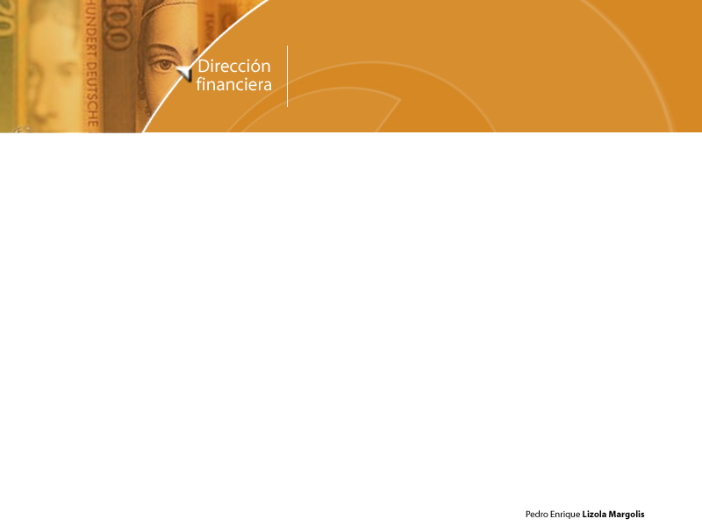
Contrato de Futuros
Cetes, subyacente de los futuros financieros

Slide 2
Datos de identificación
Título: Futuro sobre bonos cupón cero.
Programa educativo: Licenciatura en Contaduría.
Unidad de aprendizaje: Mercado de derivados (L30152).
Espacio académico: Facultad de Contaduría y Administración.
Autor: Pedro Enrique Lizola Margolis.

Slide 3
Congruencia con la temática de al U.A.
El presente documento tiene la finalidad de servir como marco de referencia académico en la asignatura de Mercado de Derivados.
Objetivo de la Unidad de Competencia III
  Estudiar el marco teórico de los productos derivados y las principales características, operatividad y técnicas de evaluación de los contratos de Futuros y Opciones listados en MexDer.

Slide 4
Mercado de Valores

Slide 5
Mercado de valores
Definición
El mercado de valores se define como el mecanismo que permite la emisión, colocación, y distribución de valores:
  De títulos de deuda o mercado de dinero
  De capitales
  De coberturas y de derivados

Slide 6





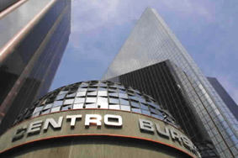





Mercado de valores
Entidades Reguladoras
Emisoras
Intermediario
Inversionistas
Leyes
Circulares
Reglamentos

Slide 7
Mercado de valores
Mercado primario
Los emisores acuden a este mercado para financiar el capital de trabajo (instrumentos de deuda) o crear infraestructura a través de la formación de capital social (acciones).

Slide 8
Mercado de valores
Mercado secundario
Se realizan las operaciones de compra-venta de valores que son transferidos de un inversionista a otro a través de los intermediarios autorizados.

Slide 9





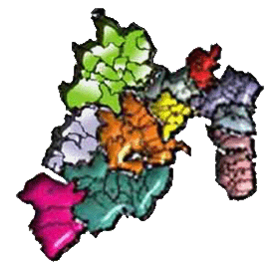



Mercado de valores
Emisoras
Organismos que emiten títulos de capital y/o deuda para la creación de infraestructura, financiamiento del capital de trabajo o reestructuración de pasivos.
Gobierno
Banca
Empresas

Slide 10
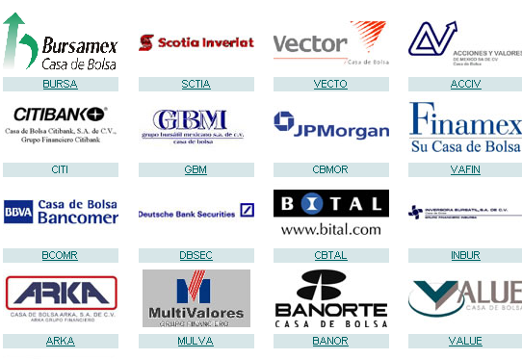
Mercado de valores
Intermediarios
Instituciones autorizadas para comprar, vender, promover y colocar valores, al igual que asesorar e informar a los inversionistas de las diferentes opciones con las que cuentan para diversificar sus portafolios.

Slide 11

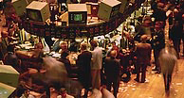
Mercado de valores
Inversionistas
Personas físicas o morales, nacionales o extranjeras que compran y venden valores, con la finalidad de minimizar riesgos, maximizar rendimientos y diversificar sus inversiones.

Slide 12
MexDer
Mercado de Derivados

Slide 13
MexDer
MexDer
Sociedad anónima denominada MexDer, Mercado Mexicano de Derivados, S.A. de C.V., que tiene por objeto proveer las instalaciones y demás servicios para que se coticen y negocien los contratos de futuros y contratos de opciones.

Slide 14
MexDer
Contrato de Futuro
Contrato estandarizado en plazo, monto, cantidad y calidad, entre otros, para comprar o vender un activo subyacente, a un cierto precio, cuya liquidación se realizará en una fecha futura.

Slide 15
MexDer
Futuros sobre Instrumentos de Deuda
Dentro de esta clasificación se encuentra el Futuro sobre CETES a 91 días, cuyo activo subyacente para este futuro son los Certificados de la Tesorería de la Federación con un plazo de 91 días.

Slide 16
MexDer
Activo Subyacente
Bien o índice de referencia, objeto de un Contrato de Futuro o de un Contrato de Opción, concertado en la Bolsa de Derivados.

Slide 17
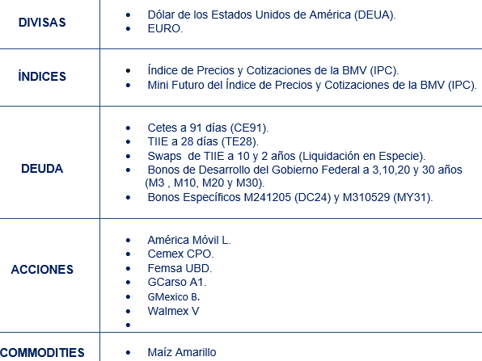
MexDer
Futuros: Instrumentos listados en MexDer

Slide 18
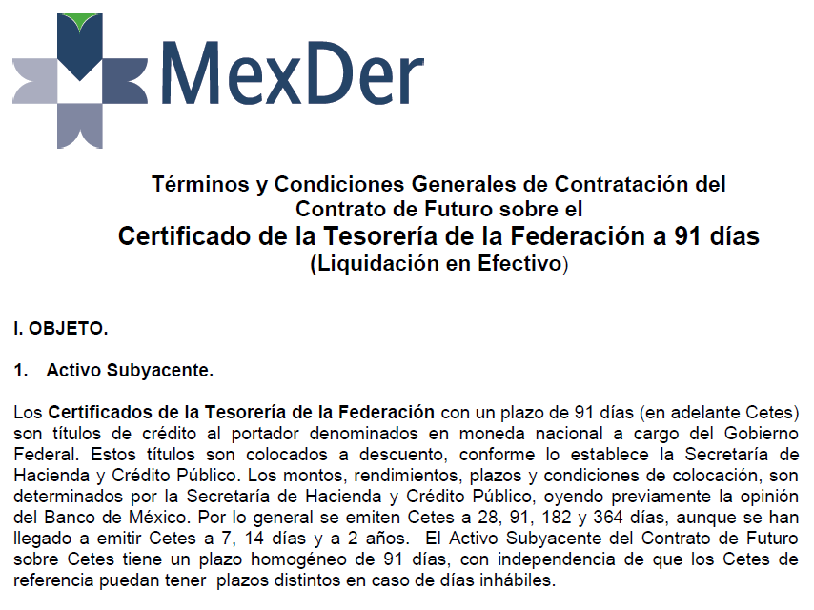
MexDer

Slide 19
Bono cupón cero
Bonos cupón cero

Slide 20
Bono cupón cero
Títulos de deuda
Documentos que representan una deuda estando formado por bonos cuyo rendimiento es preestablecido, se colocan a valor nominal o a descuento (por debajo de su valor nominal), son de bajo riesgo y plazo definido.

Slide 21
Bono cupón cero
Pago de intereses
Estos títulos no devengan intereses debido a que son bonos cupón cero.
La tasa de interés del título está implícita en la relación que existe entre su precio de adquisición, el valor nominal del título y su plazo a vencimiento.

Slide 22
Bono cupón cero
Forma de rendimiento
Estos títulos pertenecen a la familia de los bonos cupón cero, esto es, se comercializan a descuento (por debajo de su valor nominal).
Pr = ¿?
VN

Slide 23
Bono cupón cero
Así, el rendimiento que recibe el inversionista consiste en la diferencia entre el precio de compra y venta.
Pr = ¿?
VN

Slide 24
Bono cupón cero
Tipo de bono por emisor
Empresas:
  Papel comercial
Bancos:
  Aceptaciones bancarias (Ab’s )
  Pagaré con rendimiento liquidable al vencimiento (Prlv)
Gobierno Federal
  Certificados de la Tesorería de la Federación (Cetes )

Slide 25
Bono cupón cero
Certificado de la Tesorería de la Federación
Títulos de crédito al portador en los cuales se consigna la obligación de su emisor, el Gobierno Federal, de pagar el valor nominal (10 pesos) en la fecha de vencimiento.
Normalmente se emiten y colocan a plazos de 28, 91, 182 y 364 días.

Slide 26
Bono cupón cero
Mecánica de la subasta
Viernes: Banxico emite convocatoria.
Martes: Fecha límite para presentar solicitudes. Se realiza la subasta.
Miércoles: Instituciones financieras ofrecen CETES en mercado secundario.
Jueves: Instituciones financieras liquidan al BdeM el monto de los CETES asignados.

Slide 27
Bono cupón cero
Principio de negociación
La estrategia es comprar con tasa alta y vender con tasa baja. La relación precio/tasa es inversamente proporcional: a mayor tasa el Bono tendrá un menor precio respecto al valor nominal y generará un rendimiento mayor.

Slide 28
Bono cupón cero
Tasa base para cotizar el precio
La compra-venta de estos títulos se pueden realizar ya sea cotizando su precio a través de su tasa de descuento o de su tasa de rendimiento. Sin embargo, la convención actual del mercado es cotizarlos a través de su tasa de rendimiento.

Slide 29
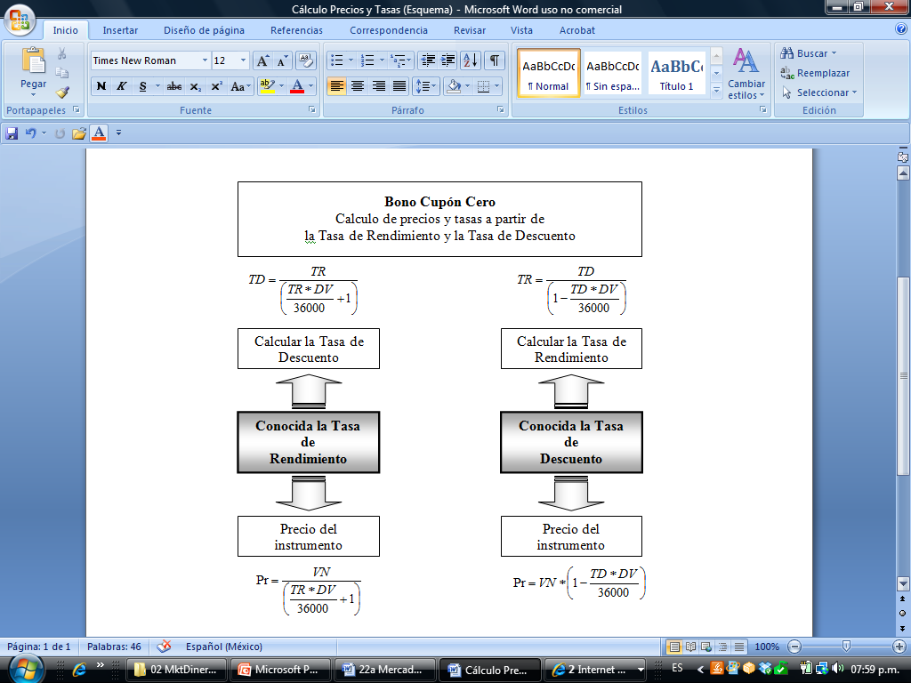
Bono cupón cero
Conversión de tasas
Metodología que se utiliza como convención para convertir una tasa de rendimiento a una tasa de descuento y viceversa.
Siempre la TD < TR, sólo son iguales el día de vencimiento del bono.

Slide 30
Bono cupón cero
Cálculo del precio
El precio se puede calcular a partir de la tasa de rendimiento o de la tasa de descuento.
Siempre el Pr < VN, sólo son iguales el día de vencimiento del bono.

Slide 31
Bono cupón cero
El Precio se incrementará conforme transcurra el tiempo y se acerque a su vencimiento, en cuyo caso coincidirá con el Valor Nominal, y la Tasa de Descuento será igual a la Tasa de Rendimiento.

Slide 32
Bono cupón cero
Valor del instrumento en diferentes momentos
Los valores pueden revenderse cuantas veces sea necesario mientras los títulos no lleguen a su vencimiento.
El precio se calculará por los días que le quedan por vencer al título y a la tasa vigente del mercado secundario, estimada ésta a través de la tasa curva

Slide 33
Bono cupón cero
Mercado secundario
Existe un amplio mercado secundario en el que se pueden realizar operaciones de:
Compra-venta en directo
Reporto
Proceso mediante el cual el reportado (tenedor de los títulos) acuerda venderle a un inversionista (reportador) una cantidad de títulos, pactando al mismo tiempo comprarlos después de un plazo específico y garantizándole al comprador un rendimiento, al que se denomina premio (intereses).

Slide 34
Bono cupón cero
Tasa de R°
Días transcurridos

